Slide 1
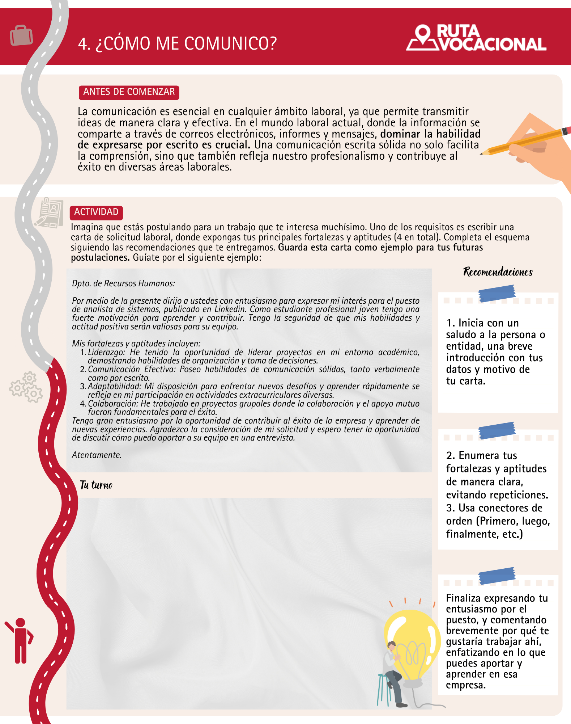
Escribe aquí

Slide 2
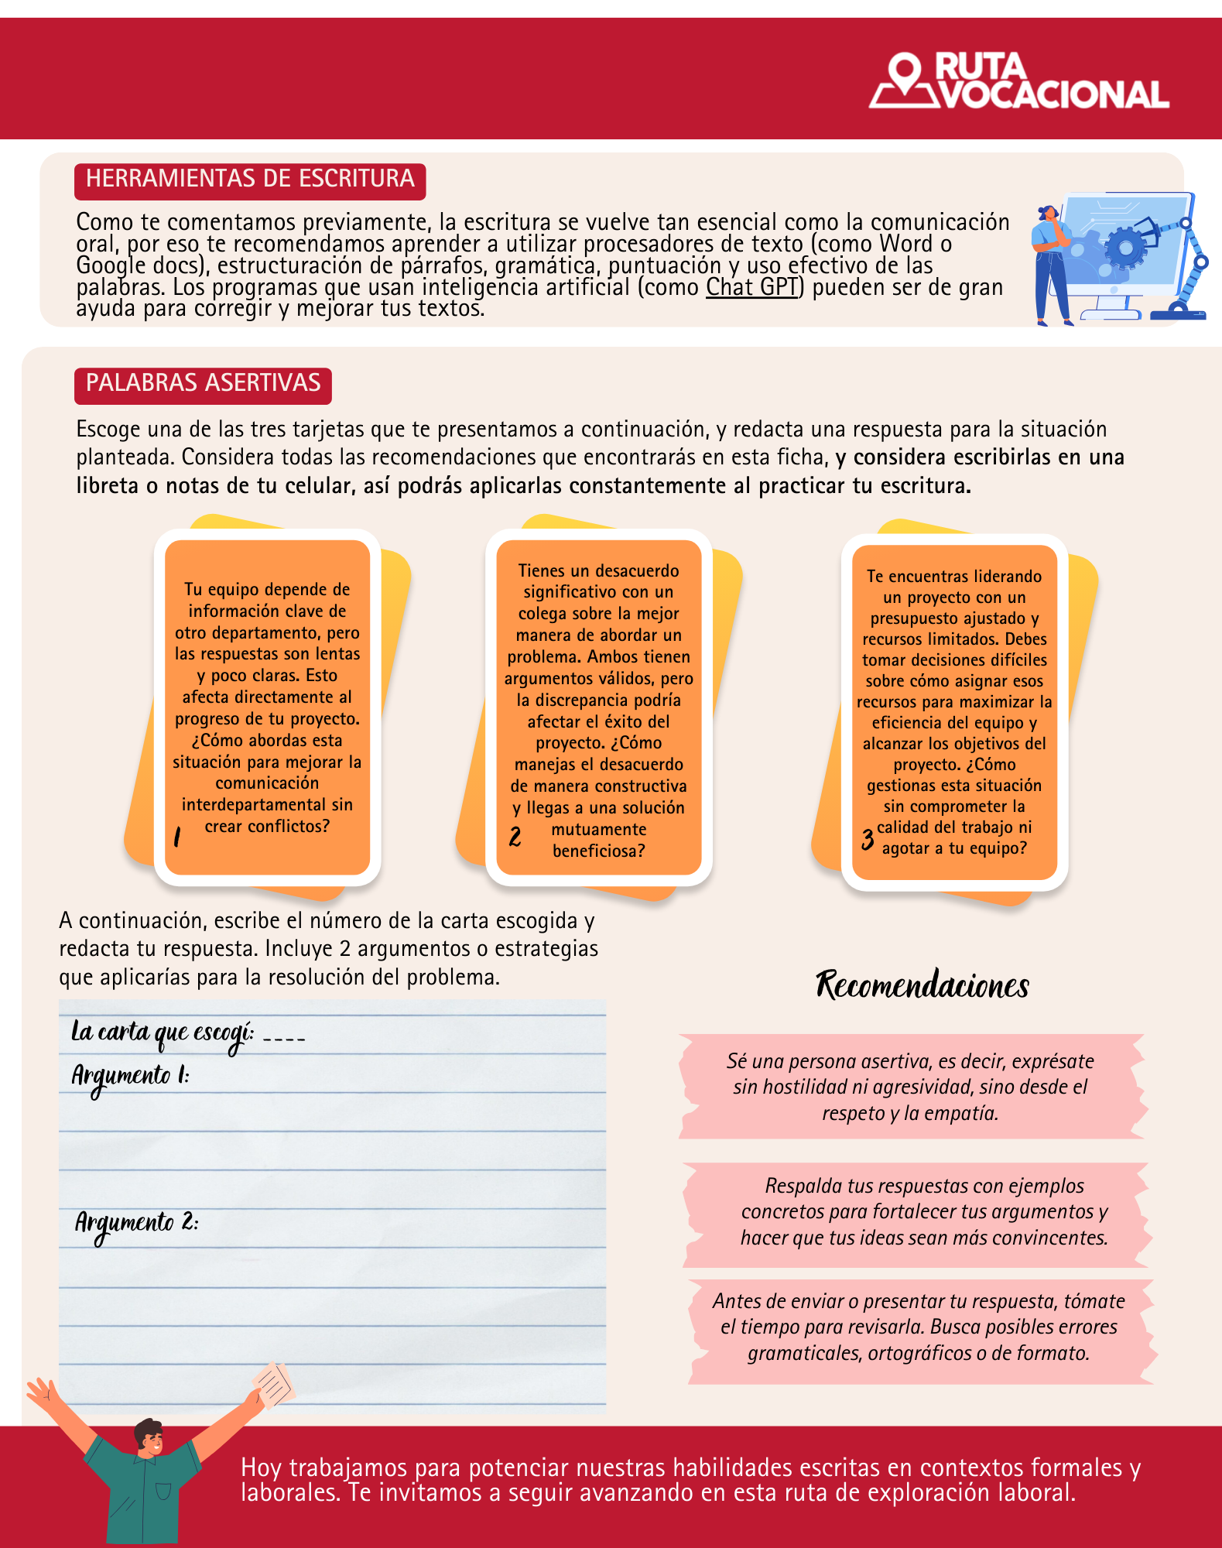
Escribe aquí
Escribe aquí
Escribe aquí

